Slide 1

闲鱼Flutter技术的演进和创新
过去、现在、未来
分享人：邬吉风
图灵社区

Slide 2

阿里巴巴无线技术专家，Fish-Redux 作者，负责整体闲鱼移动架构工作，主要研究方向包括跨端渲染、应用框架、混合技术

Slide 3
01
Flutter 介绍
02
Flutter 混合开发
目录
03
Flutter 规模化应用 Fish Redux
04
Flutter & FAAS
05
总结

Slide 4
Flutter 介绍
01

Slide 5




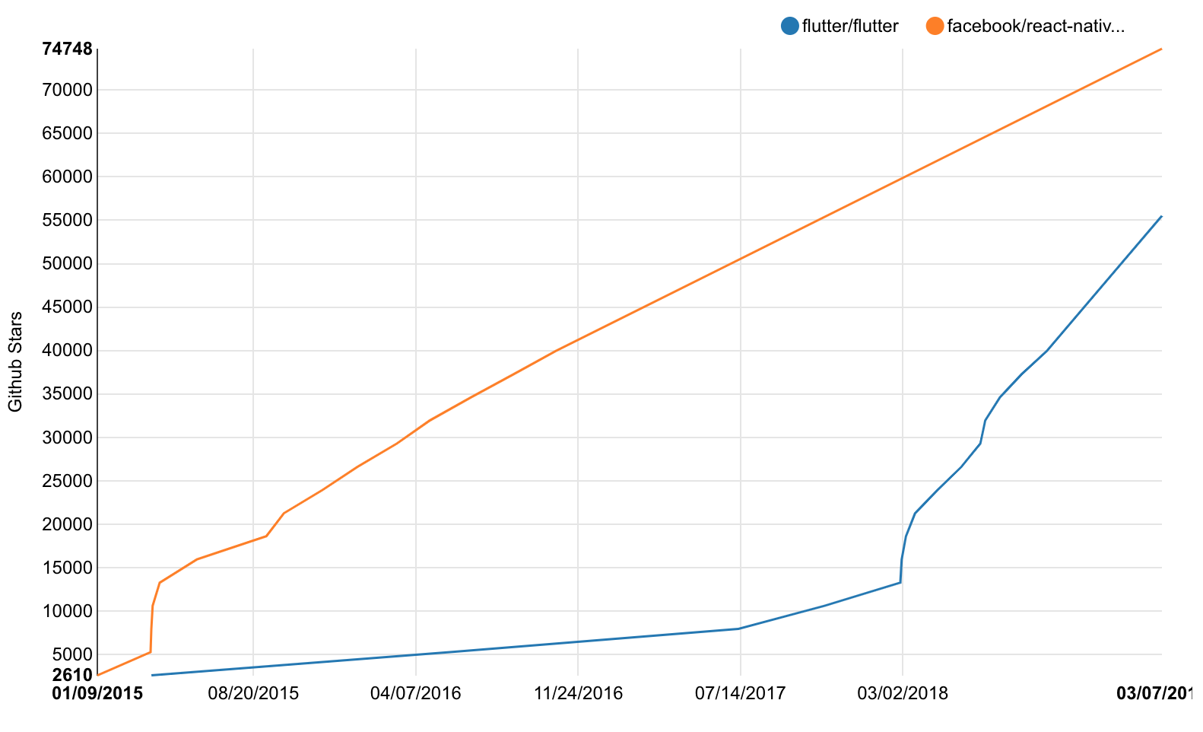
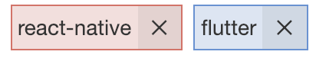
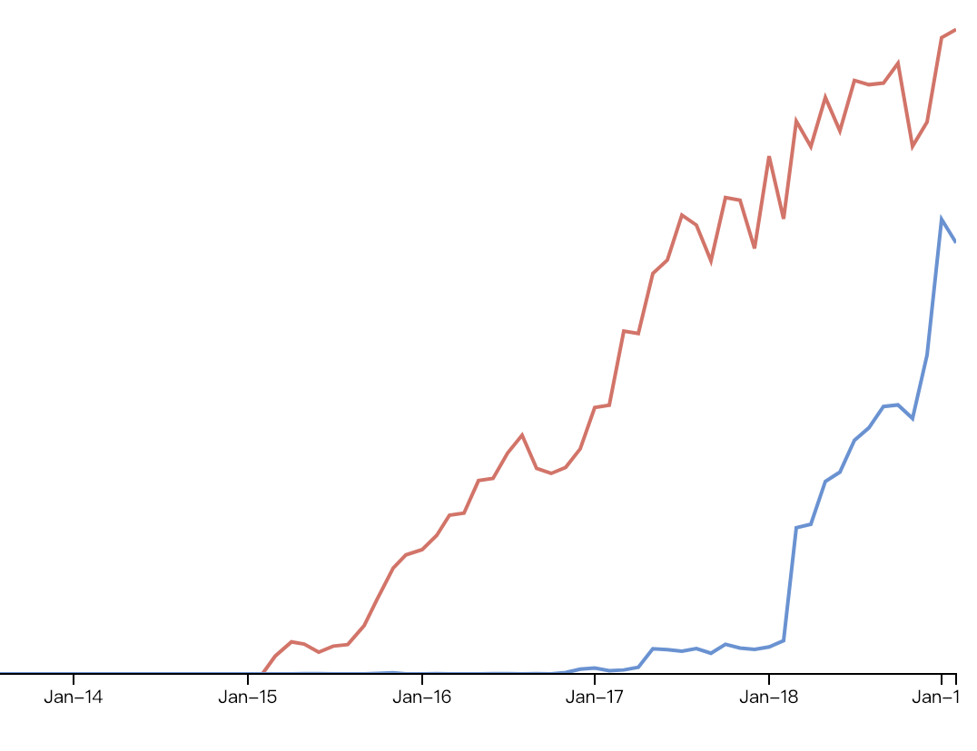
Flutter是什么
Google研发的高性能跨终端引擎
Google下一代操作系统的内置 UI SDK
研发效率高/高性能/多端强一致性
对比前几年大火的RN
近期增长趋势明显
github
stackoverflow

Slide 6
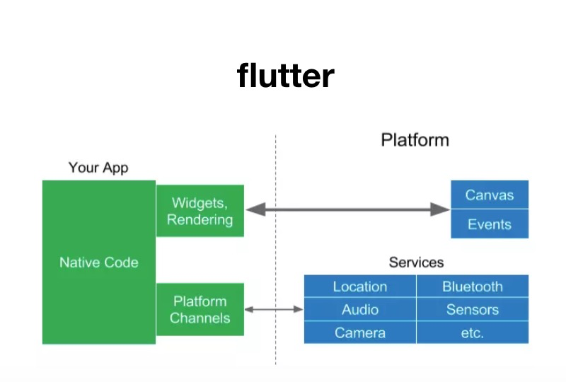
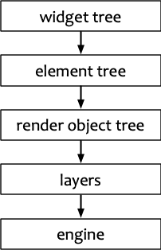
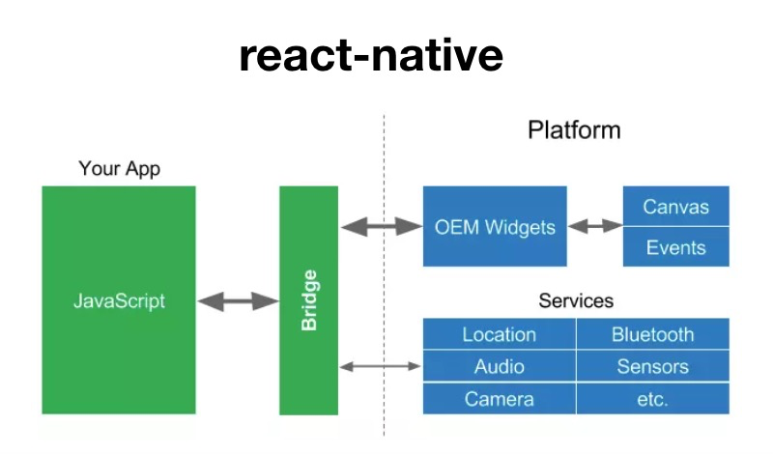
Flutter架构和绘制

Slide 7
Flutter 混合开发
02

Slide 8
混合开发面临的两大问题
混合堆栈
项目结构

Slide 9
他们已经是开源的
https://github.com/alibaba/flutter_boost
https://github.com/alibaba-flutter/flutter-boot

Slide 10
Flutter 规模化应用 Fish Redux
03

Slide 11
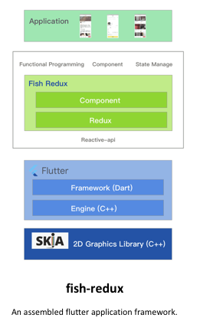
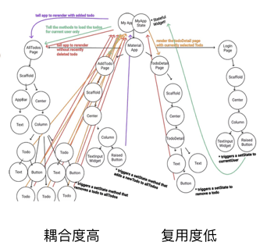
Fish Redux 是什么

Slide 12

新老特性的对比
命令式 VS 声明式
对象式 VS 函数式
状态管理 VS setState

Slide 13
Functional Program
UI = f(state)
State= f(state, action)
SideEffect = f(action)
f = [middleware,…].reduce(f)

Slide 14
Functional Program
易编写
易测试
易维护
低耦合
易组合
易切面

Slide 15
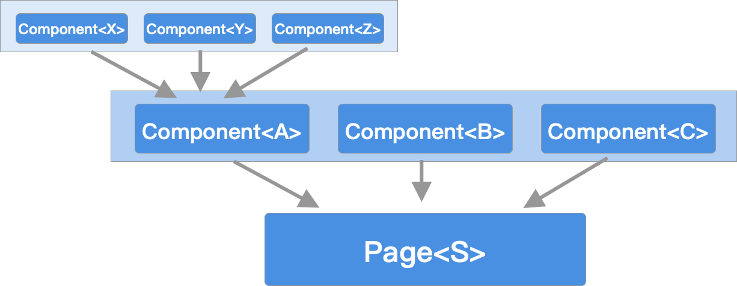
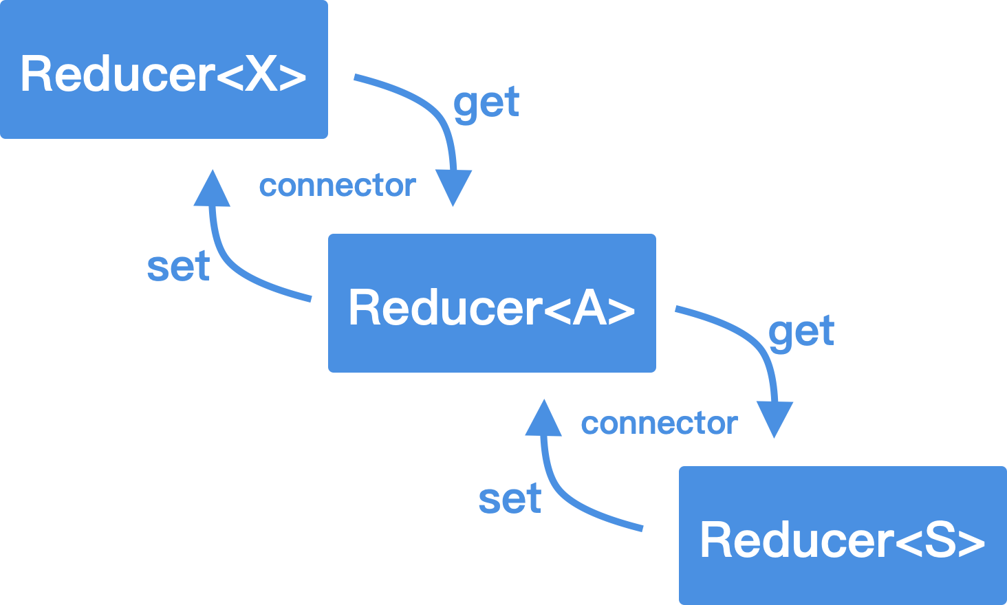
Redux状态管理
UI树和状态管理树的重合
结构复用

Slide 16
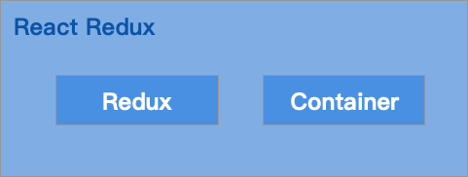

Redux状态管理
大大降低Redux的使用复杂度

Slide 17
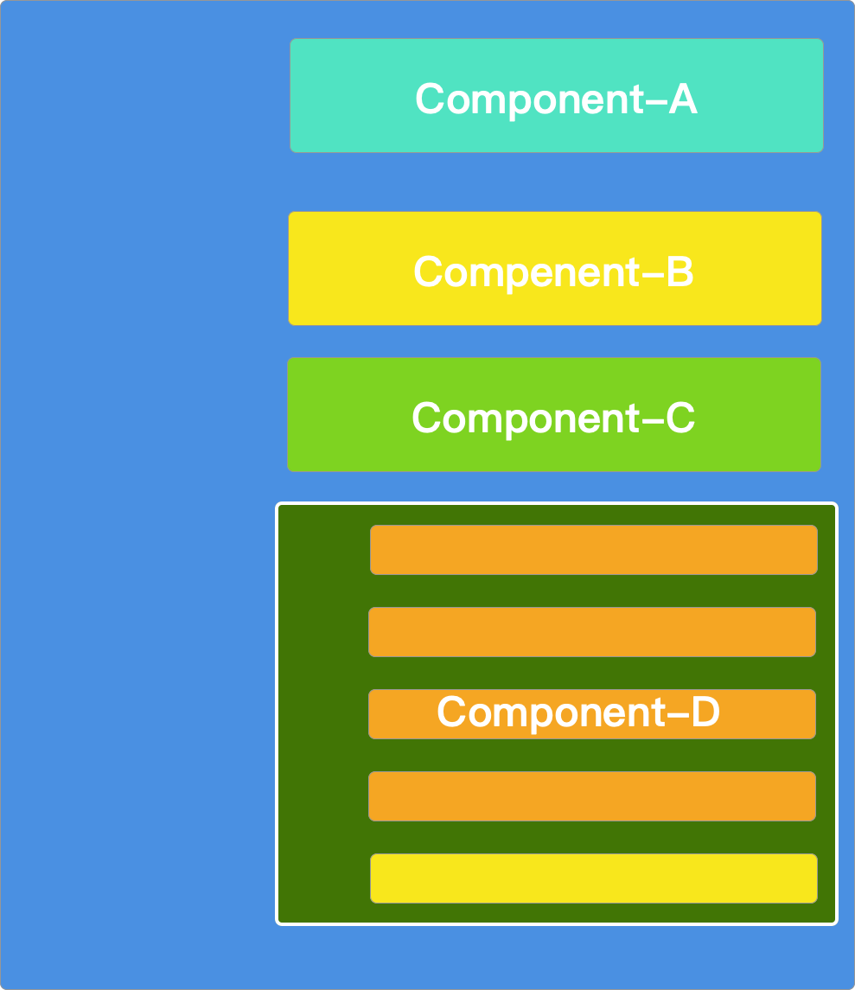
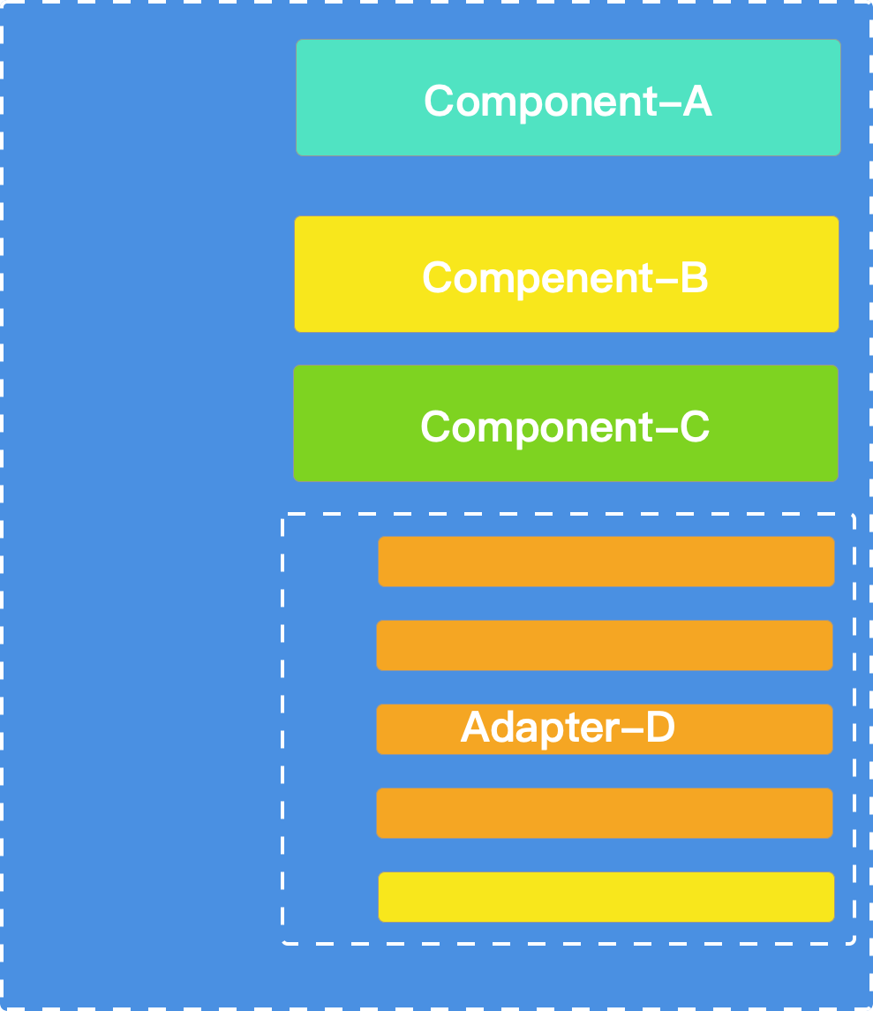
列表下的组件化抽象
ListView
ListView-Adapter
Component是一种的具体组件化
Adapter是一种虚拟的组件化
Like flatMap api

Slide 18
列表下的组件化抽象
No Big-Cell
更独立
更多的生命周期

Slide 19
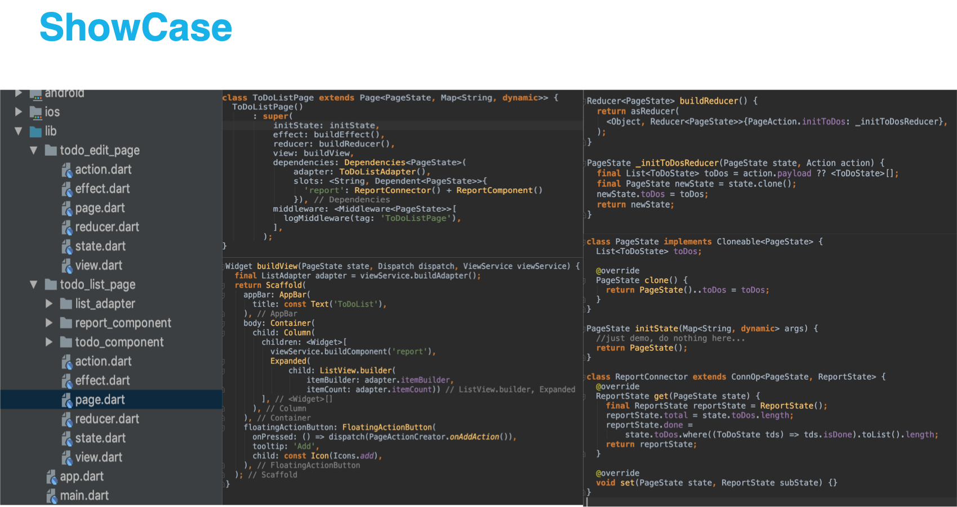

Slide 20
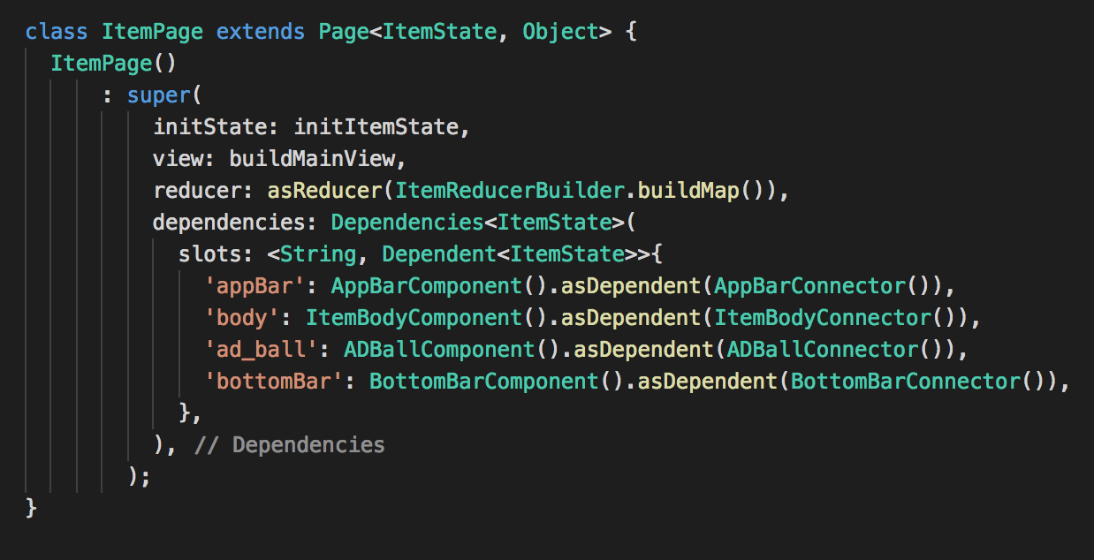
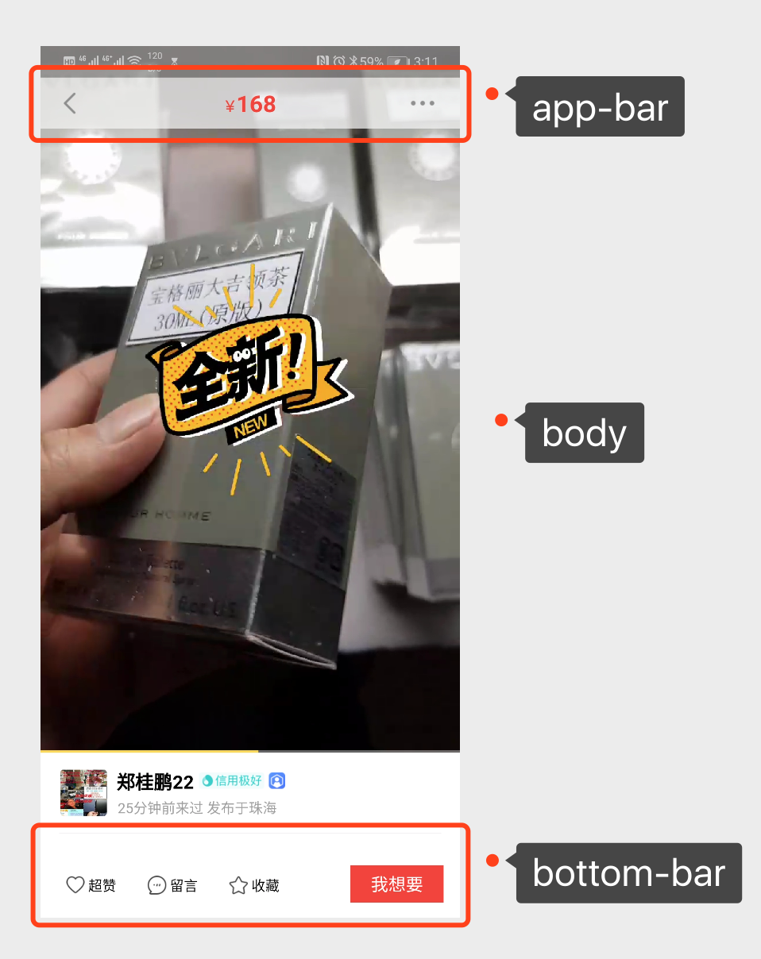
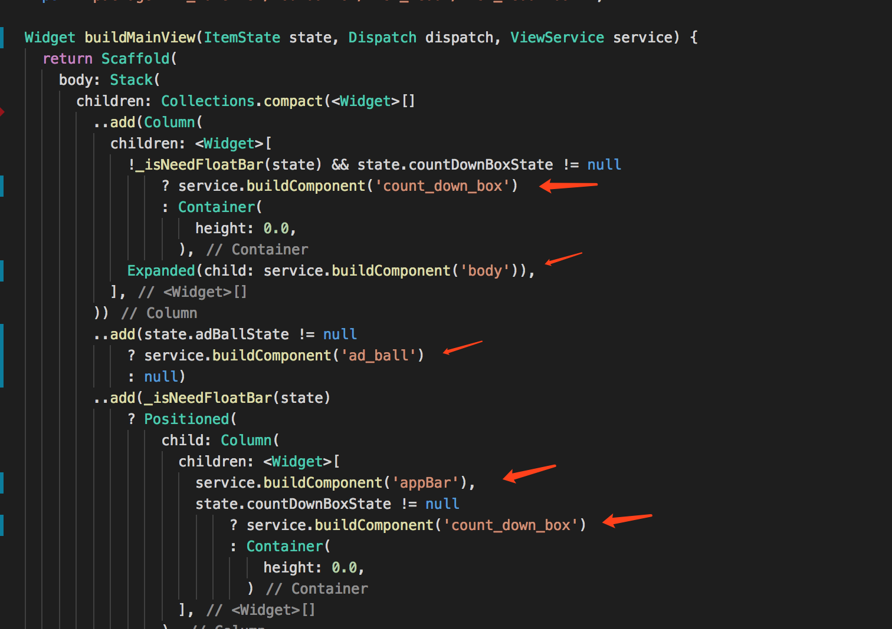
页面拆分

Slide 21
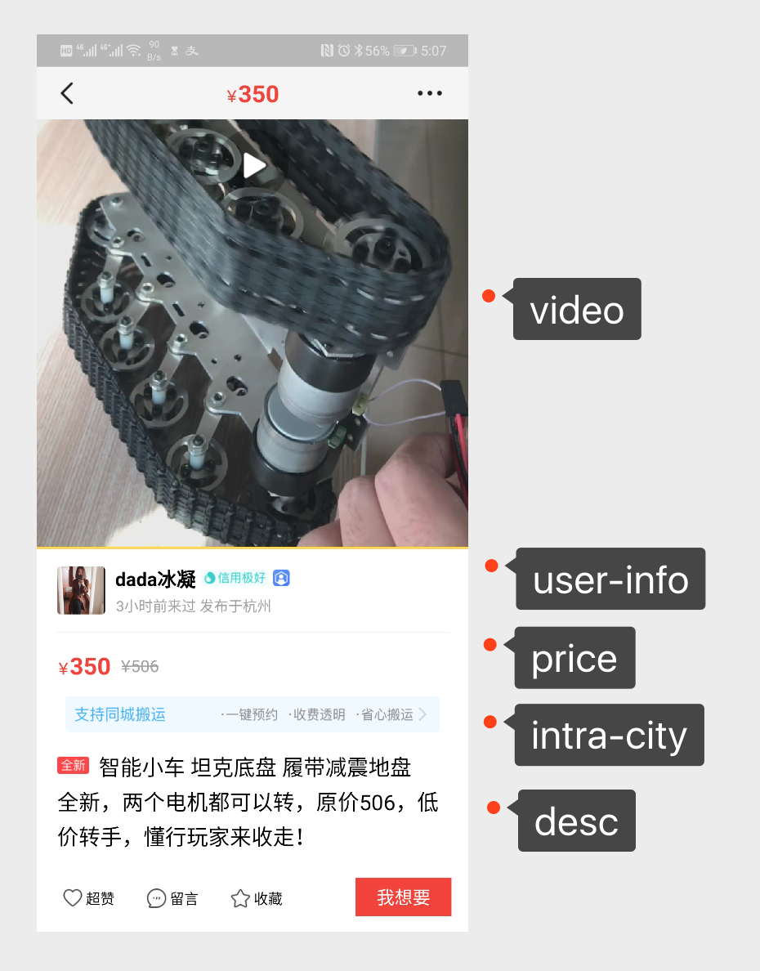
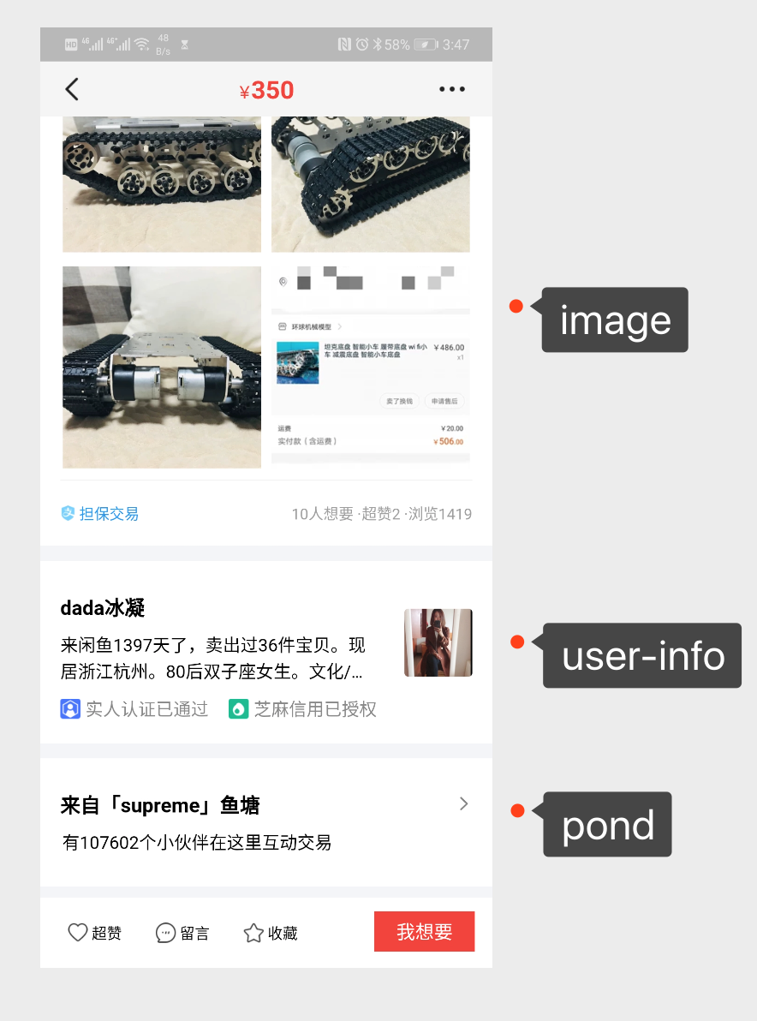
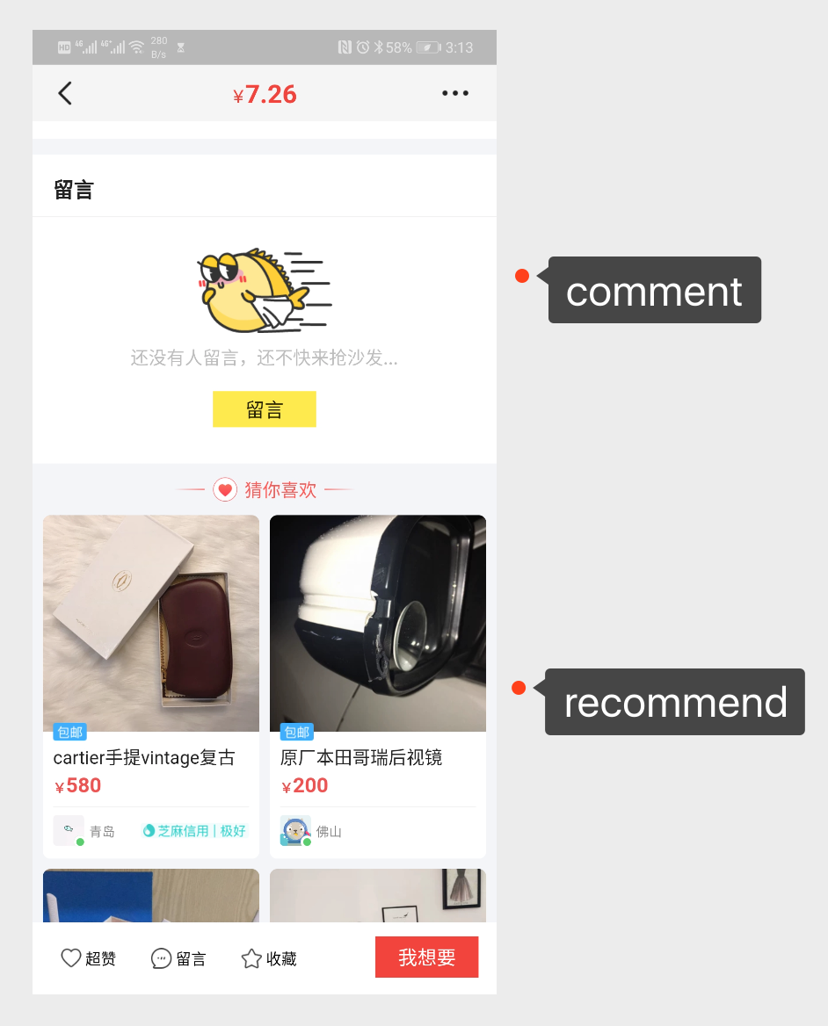
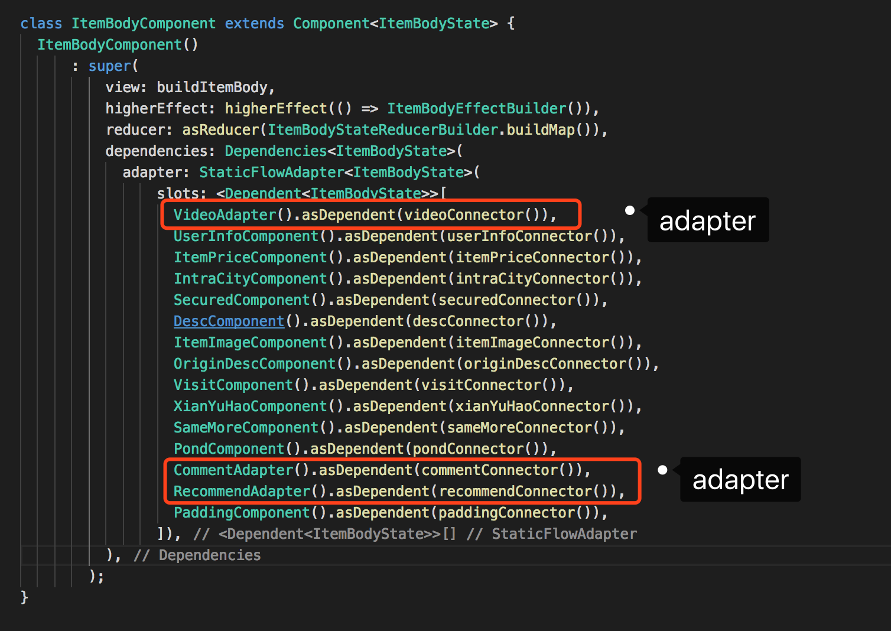
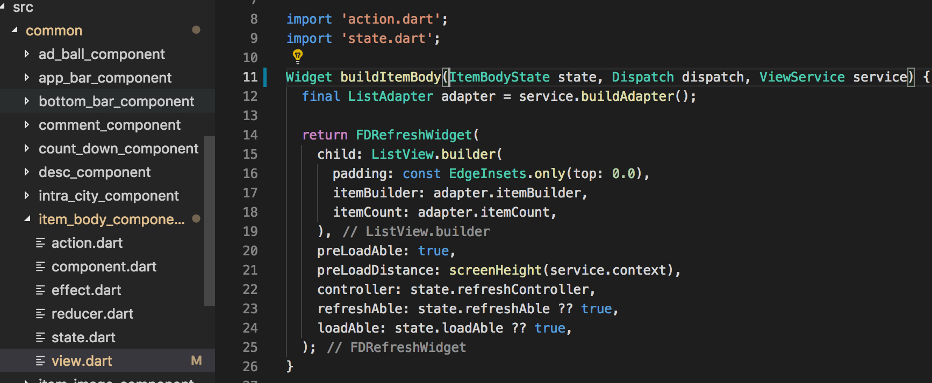
Body 拆分

Slide 22
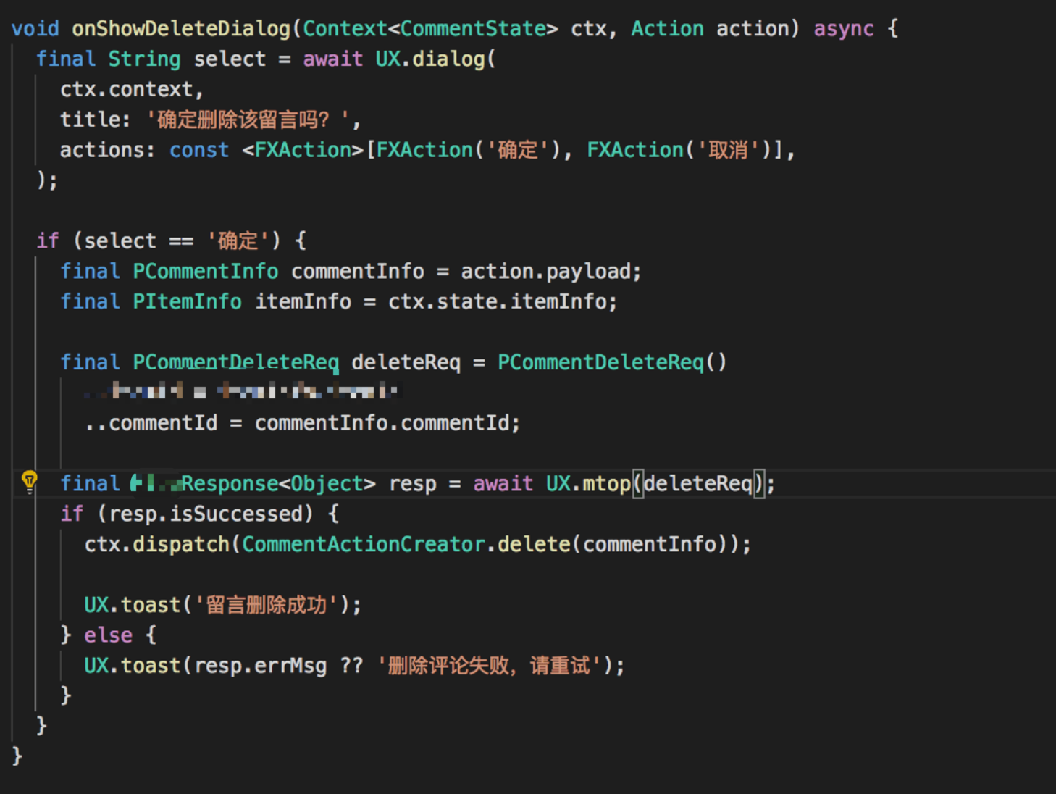
Coroutine

Slide 23
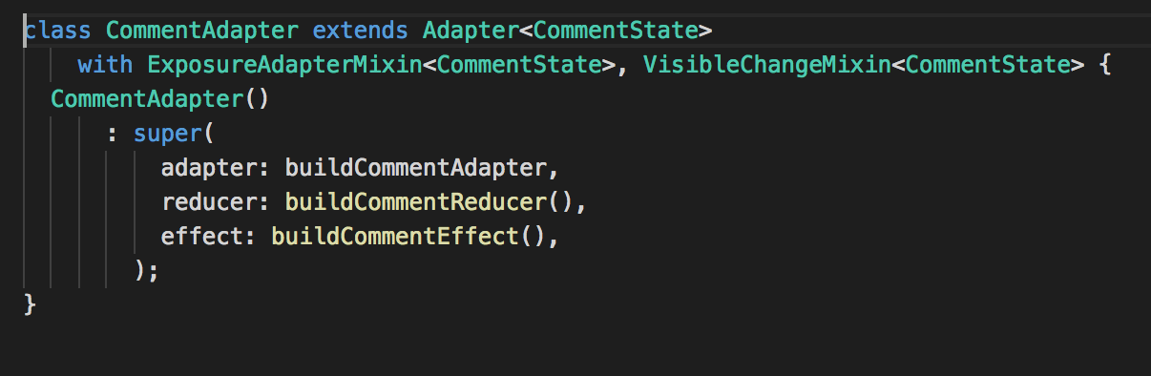
Mixin

Slide 24
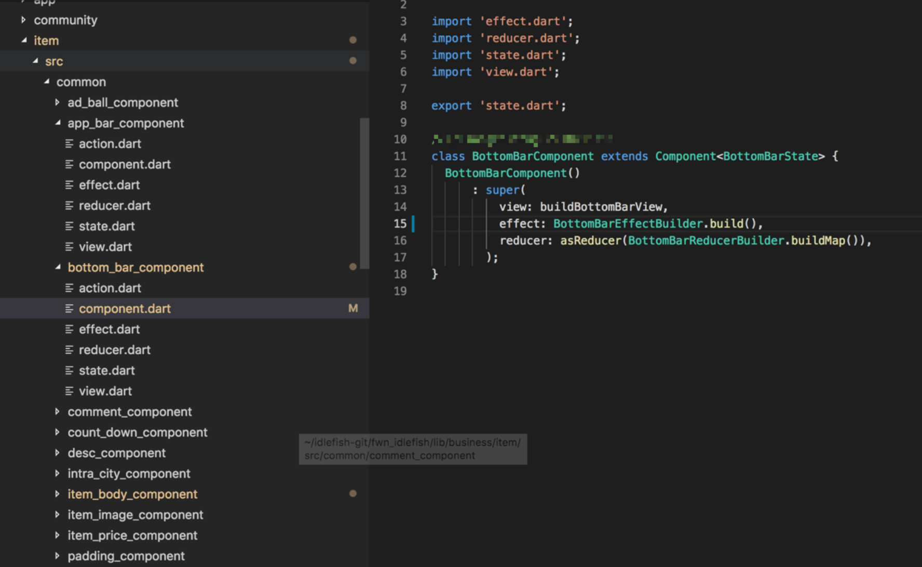
代码规范

Slide 25
Flutter & FAAS
04

Slide 26
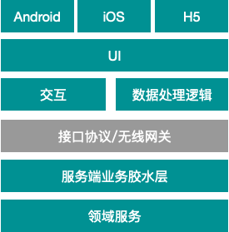


Dart一体化
Flutter&Dart技术栈统一
Notes:
资源均衡、协同低效、关注点分离、
多端不一致、协议约定成本高。
产能非线性。
更多问题：
- 如何消除云端技术壁垒
- 让客户端同学能写服务端
- 让服务端同学能写客户端
- 如何使工作总量减少 ( 1+1<2 )
- 如果只是工作量转移，价值何在
- 如何发挥带来的业务关注点聚焦红利
- 业务同学的成长空间？
- 如何促进生产关系重塑
- 生产关系如何适应新的生产力？
客户端同学写服务端
Serverless化
（FaaS，Service Mesh）
公用组件
（消息、缓存、KV、关系DB）
服务端同学写客户端
UI2Code
(根据图片生成UI代码)
页面代码模板化
(页面容器，数据管理)

Slide 27
Dart一体化架构效果
资源均衡
协同高效
关注点聚焦
Android、iOS配比不再关心
业务研发团队垂直化
协同边数大幅减少
业务开发100%关注PRD、业务
领域层开发20%关注PRD
多端一致
不再有协议约定
Android、iOS单端Bug减少
Android、iOSUI、逻辑一致性提升
无协议约定
DO、协议接口一份
Notes:
资源均衡、协同低效、关注点分离、
多端不一致、协议约定成本高。
产能非线性。
更多问题：
- 如何消除云端技术壁垒
- 让客户端同学能写服务端
- 让服务端同学能写客户端
- 如何使工作总量减少 ( 1+1<2 )
- 如果只是工作量转移，价值何在
- 如何发挥带来的业务关注点聚焦红利
- 业务同学的成长空间？
- 如何促进生产关系重塑
- 生产关系如何适应新的生产力？
客户端同学写服务端
Serverless化
（FaaS，Service Mesh）
公用组件
（消息、缓存、KV、关系DB）
服务端同学写客户端
UI2Code
(根据图片生成UI代码)
页面代码模板化
(页面容器，数据管理)

Slide 28
总结
05

Slide 30
01
Flutter 介绍
02
Flutter 混合开发
03
Flutter 规模化应用 Fish Redux
04
Flutter & FAAS

Slide 31



谢谢
https://github.com/alibaba/fish-redux
http://github.com/alibaba/flutter_boost
https://github.com/alibaba-flutter

Slide 32
谢谢观看！！
图灵社区

